Slide 1
Presentatie Text-Based app
Jamie SD1B

Slide 2


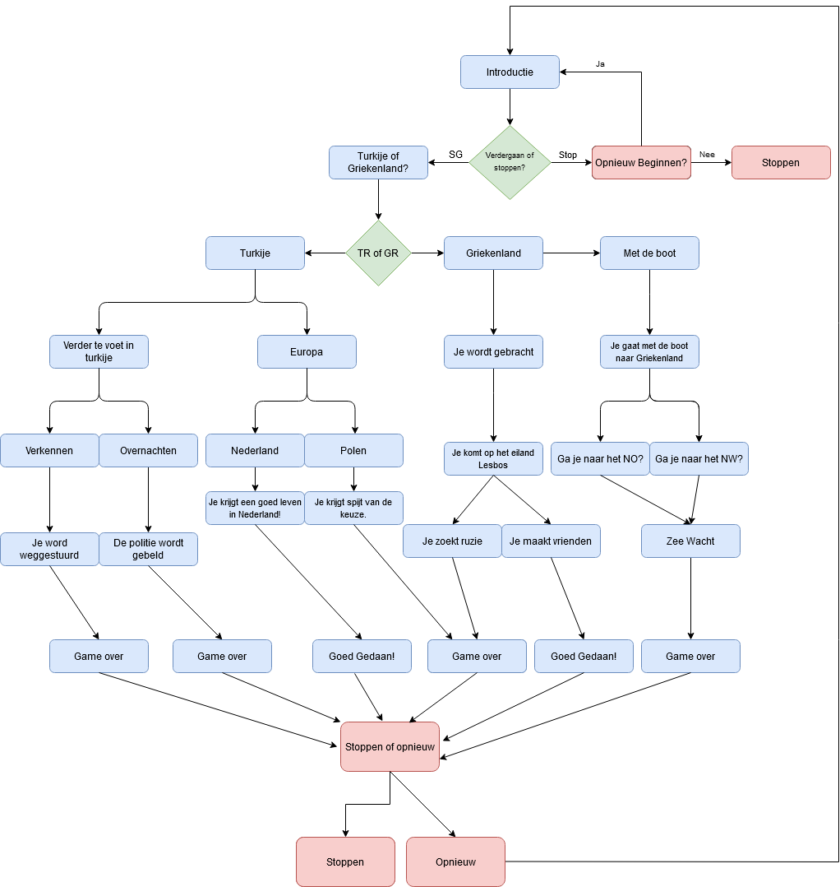

Flowchart
z

Slide 3

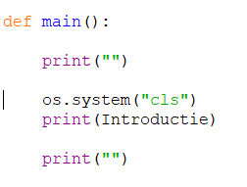
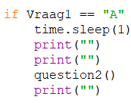
Text-based Applicatie - Import

Slide 4
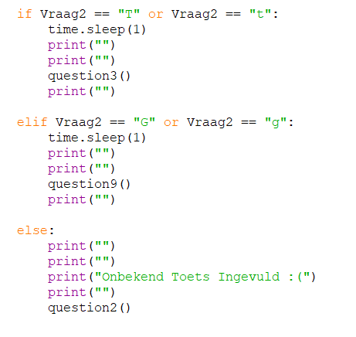
Text-based Applicatie - If, Elif en Else

Slide 5
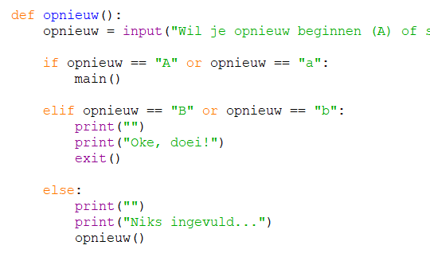
Text-based Applicatie - Def

Slide 6
Het process
Wat was moeilijker en makkelijker?
Waar liep je tegen aan?
Wat zou je een volgende keer anders doen?
Wat is het belangrijkste wat je ervan hebt geleerd?

Slide 7
Zijn er nog vragen?
z

Slide 8
Einde

